Slide 1
Книга Почета
преподавателей вузов
Российской Федерации

Slide 4
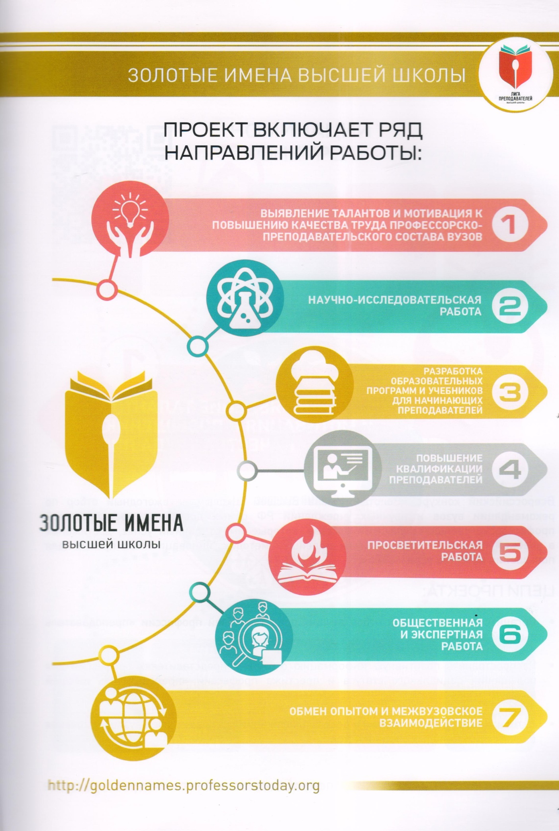

Slide 5
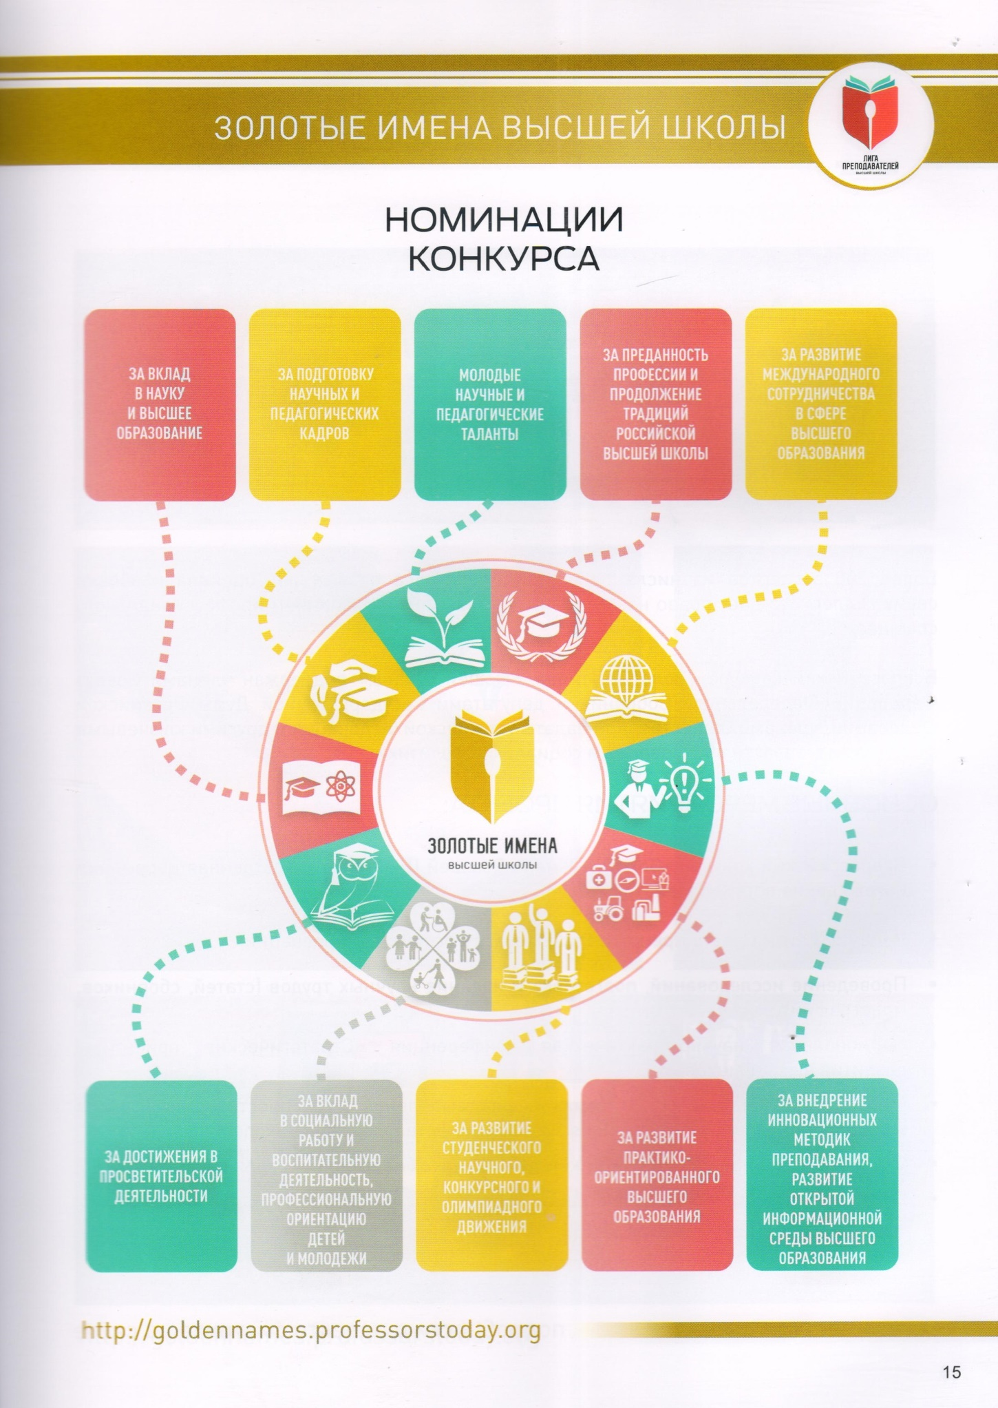

Slide 9
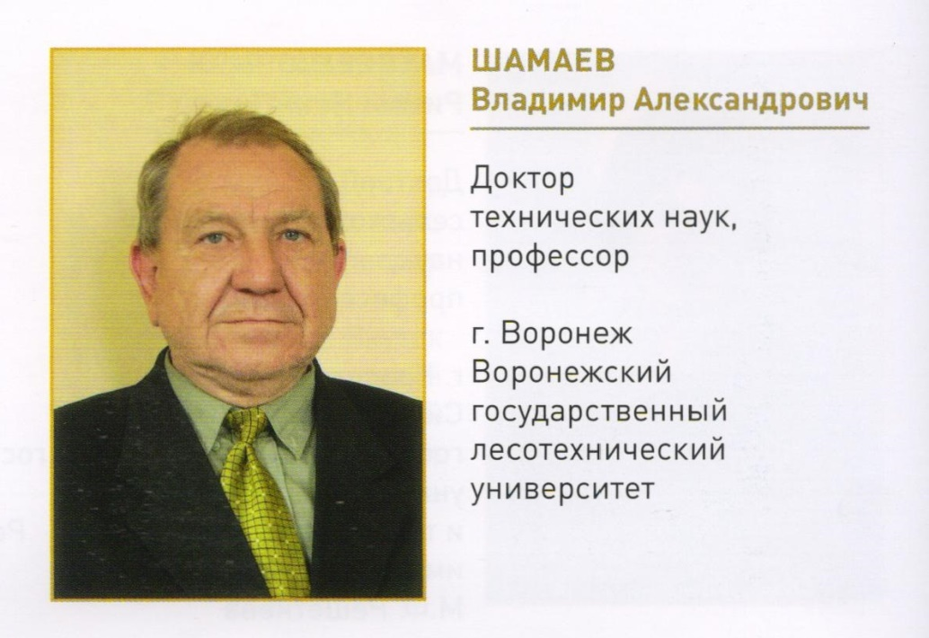

Slide 10
